Slide 1





INICIO
SERVICIO
CONTACTO
No Tienes Tiempo?
HACEMOS TUS TRABAJOS UNIVERSITARIOS
Trabajos Universitarios de todas las áreas
Nuestros Académicos se especializan en múltiples áreas Ensayos - Infografías – Ejercicios.
Plataformas Virtuales
Te ayudamos con el desarrollo de tu plataforma virtual de colegio o universidad.
Académicos 24/7
Nuestro equipo de Académicos siempre listo para ayudarte a alcanzar tus metas.
En Trabajos y Proyectos Universitarios
Nos destacamos por brindarte trabajos de calidad a un precio justo, de la mano de excelentes Académicos

Slide 2
INICIO
SERVICIO
CONTACTO
Nuestros Servicios
Van desde trabajos de colegio hasta complejos trabajos universitarios como corrección de estilo, ensayos, proyectos de grado, anteproyectos, monográficas, máster y doctorado
Competimos con Calidad y Puntualidad

Slide 3



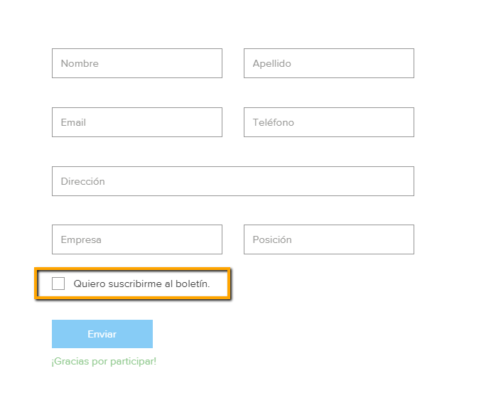
INICIO
SERVICIO
CONTACTO
Contáctanos
Para contactarnos puedes usar estos medios como lo son los correos electrónicos, llenar y enviar el formulario de solicitud en la parte de abajo, o escríbenos al WhatsApp para despejar tus dudas y asignarte el Académico adecuado
Llámanos 24x7
+57-323-111-01-00
Escríbenos
servisiodetrabajos@gmail.com
Call 01 # 14 - 00
Colombia
Envíanos tu Solicitud
Eviar

